Slide 1
Управление памятью

Slide 2
Диспетчер памяти
Та часть ОС, которая управляет иерархией памяти (или ее частью), называется менеджером, или диспетчером, памяти.
Он предназначен для действенного управления памятью и должен следить за тем, какие части памяти используются, выделять память процессам, которые в ней нуждаются, и освобождать память, когда процессы завершат свою работу.

Slide 3
Модели памяти
Память без использования абстракций.
Абстракция памяти: адресные пространства.

Slide 4
Память без использования абстракций
Простейшей абстракцией памяти можно считать полное отсутствие какой-либо абстракции.
Ранние универсальные машины (до 1960 года), ранние мини-компьютеры (до 1970 года) и ранние ПК (до 1980 года) не использовали абстракции памяти. Каждая программа просто видела физическую память. Когда программа выполняла команду
MOV REGISTER1,1000
компьютер просто перемещал содержимое физической ячейки памяти 1000 в REGISTER1.
Таким образом, модель памяти была простой физической памятью, набором адресов от 0 до некоторого максимального значения, где каждый адрес соответствовал ячейке, содержащей какое-то количество бит (обычно 8).
Notes:
При таких условиях содержание в памяти сразу двух работающих программ не пред-
ставлялось возможным. Если первая программа, к примеру, записывала новое значение
в ячейку 2000, то она тем самым стирала то значение, которое сохраняла там вторая
программа. Работа становилась невозможной, и обе программы практически сразу же
давали сбой.

Slide 5
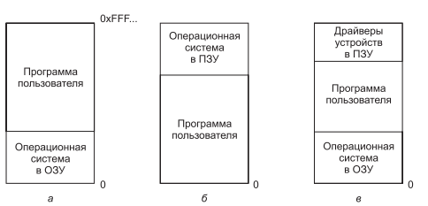
Память без использования абстракций
Даже в условиях, когда в качестве модели памяти выступает сама физическая память, возможны несколько вариантов использования памяти.
Notes:
Недостаток моделей, изображенных на рис. а и в, заключается в том, что ошибка в программе
пользователя может затереть операционную систему, и, возможно, с весьма пагубными последствиями.

Slide 6
Память без использования абстракций
Даже в отсутствие абстракций памяти одновременный запуск нескольких программ вполне возможен.
Для этого операционная система должна сохранить все содержимое памяти в файле на диске, а затем загрузить и запустить следующую программу.
Поскольку одновременно в памяти присутствует только одна программа, конфликтов не возникает. Эта концепция называется заменой данных (или свопингом).
Notes:
В конечном счете предоставление физической памяти процессам имеет ряд серьез-
ных недостатков. Во-первых, если пользовательские программы будут обращаться
к каждому байту памяти, они легко могут преднамеренно или случайно испортить
операционную систему, раздробить ее код и довести до остановки работы (в отсутствие
специального аппаратного обеспечения наподобие ключевых схем и блокировок на
IBM 360). Эта проблема присутствует даже при запуске всего лишь одной пользова-
тельской программы (приложения). Во-вторых, при использовании этой модели до-
вольно сложно организовать одновременную (поочередную, если имеется лишь один
центральный процессор) работу нескольких программ. На персональных компьютерах
вполне естественно наличие нескольких одновременно открытых программ (текстовый
процессор, программа электронной почты, веб-браузер), с одной из которых в данный
момент взаимодействует пользователь, а работа других возобновляется щелчком мыши.

Slide 7
Память без использования абстракций
В наши дни устройства вроде стиральных машин и микроволновых печей заполнены программным обеспечением (в ПЗУ), и в большинстве случаев их программы используют адресацию к абсолютной памяти.
Все это неплохо работает, поскольку все программы известны заранее, и пользователи не могут запускать на бытовых устройствах какие-нибудь собственные программы.

Slide 8
Абстракция памяти: адресные пространства
Адресное пространство — это набор адресов, который может быть использован процессом для обращения к памяти.
У каждого процесса имеется собственное адресное пространство, независимое от того адресного пространства, которое принадлежит другим процессам (за исключением тех особых обстоятельств, при которых процессам требуется совместное использование их адресных пространств).

Slide 9
адресные пространства
Понятие адресного пространства имеет весьма универсальный характер и появляется во множестве контекстов.
Возьмем телефонные номера. В США и многих других странах местный телефонный номер состоит обычно из семизначного числа. Поэтому адресное пространство телефонных номеров простирается от 0000000 до 9999999, хотя некоторые номера, к примеру те, что начинаются с 000, не используются.
Адресное пространство не обязательно должно быть числовым. Набор интернет-доменов .com также является адресным пространством.

Slide 10
адресные пространства
?: адрес 28 в одной программе означает иное физическое место, чем адрес 28 в другой программе.
Решение: базовый и ограничительный регистры.

Slide 11
базовый и ограничительный регистры
Решение заключается в оснащении каждого центрального процессора двумя специальными аппаратными регистрами.
При использовании этих регистров программы загружаются в последовательно расположенные свободные области памяти без модификации адресов в процессе загрузки.
При запуске процесса в базовый регистр загружается физический адрес, с которого начинается размещение программы в памяти, а в ограничительный регистр загружается длина программы.
При каждой ссылке процесса на память с целью извлечения команды или записи слова данных аппаратура центрального процессора перед выставлением адреса на шине памяти добавляет к адресу, сгенерированному процессом, значение базового регистра.
Одновременно аппаратура проверяет, не равен ли предлагаемый адрес значению ограничительного регистра или не превышает ли он это значение (в этом случае генерируется отказ и доступ прерывается).

Slide 12
базовый и ограничительный регистры
Недостатком перемещений с использованием базовых и ограничительных регистров является необходимость применения операций сложения и сравнения к каждой ссылке на ячейку памяти.
Сравнение может осуществляться довольно быстро, но сложение является слишком медленной операцией из-за затрат времени на вспомогательный сигнал переноса, если, конечно, не используются специальные сумматоры.

Slide 13
адресные пространства
На практике суммарный объем оперативной памяти, необходимый для размещения всех процессов, зачастую значительно превышает имеющийся объем ОЗУ.
С годами для преодоления перегрузки памяти были выработаны два основных подхода:
свопинг;
виртуальная память.

Slide 14
свопинг
Заключается в размещении в памяти всего процесса целиком, его запуске на некоторое время, а затем сбросе на диск.
Бездействующие процессы большую часть времени хранятся на диске и в нерабочем состоянии не занимают пространство оперативной памяти (хотя некоторые из них периодически активизируются, чтобы проделать свою работу, после чего опять приостанавливаются).

Slide 15
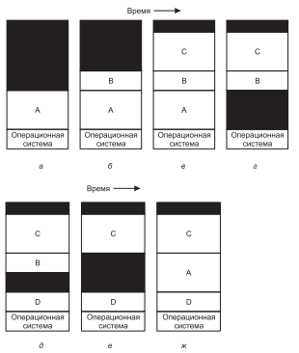
Свопинг

Slide 16
свопинг
Стоит побеспокоиться о том, какой объем памяти нужно выделить процессу при его создании или загрузке в процессе свопинга.
Если создаваемый процесс имеет вполне определенный неизменный объем, то выделение упрощается: ОС предоставляет процессу строго необходимый объем памяти.
Но если сегмент данных процесса может разрастаться, к примеру, за счет динамического распределения памяти попытка разрастания процесса вызывает проблему.

Slide 17
свопинг
Если к выделенному пространству памяти примыкает свободное место, то оно может быть распределено процессу и он сможет расширяться в пределах этого свободного пространства.
В то же время, если память, выделенная процессу, примыкает к памяти другого процесса, то либо разрастающийся процесс должен быть перемещен на свободное пространство памяти, достаточное для его размещения, либо один или более процессов сброшены на диск путем свопинга, чтобы образовалось достаточно свободного пространства.
Если процесс не может разрастаться в памяти и область свопинга на диске уже заполнена, то процессу придется приостановить свою работу до тех пор, пока не освободится некоторое пространство памяти (или же этот процесс может быть уничтожен).

Slide 18
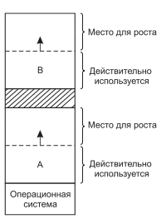
свопинг
Если предполагается, что большинство процессов по мере выполнения будут разрастаться, то, наверное, будет лучше распределять небольшой объем дополнительной памяти при каждой загрузке из области свопинга на диске в память или перемещении процесса.
Но свопингу на диск должна подвергаться только реально задействованная память, копировать при этом еще и дополнительно выделенную память будет слишком расточительно.

Slide 19
Управление свободной памятью
В общих чертах, существуют два способа отслеживания использования памяти:
битовые матрицы
списки свободного пространства.

Slide 20
битовые матрицы
При использовании битовых матриц память делится на единичные блоки размером от нескольких слов до нескольких килобайт.
С каждым единичным блоком соотносится один бит в битовой матрице, который содержит 0, если единичный блок свободен, и 1, если он занят (или наоборот).

Slide 21
Битовые матрицы
Битовая матрица предоставляет довольно простой способ отслеживания слов памяти в фиксированном объеме памяти, поскольку ее размер зависит только от размера памяти и размера единичного блока памяти.
Основная проблема заключается в том, что при решении поместить в память процесс, занимающий k единичных блоков, диспетчер памяти должен искать в битовой матрице непрерывную последовательность нулевых битов.
Поиск в битовой матрице последовательности заданной длины — довольно медленная операция (поскольку последовательность может пересекать границы слов в матрице), и это обстоятельство служит аргументом против применения битовых матриц.

Slide 22
Связанные списки
Каждая запись в списке хранит обозначение, содержит сегмент «дыру» — hole (H) или процесс — process (P), адрес, с которого сегмент начинается, его длину и указатель на следующую запись.
Список сегментов может быть отсортирован по адресам. Преимущество такой сортировки заключается в том, что при завершении процесса или его свопинге на диск упрощается обновление списка.

Slide 23
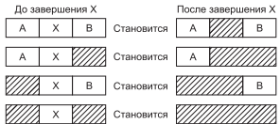
Связанные списки
У завершившегося процесса есть, как правило, два соседа (за исключением тех случаев, когда он находился в верхних или нижних адресах памяти). Этими соседями могут быть либо процессы, либо пустые пространства, из чего можно составить четыре комбинации:

Slide 24
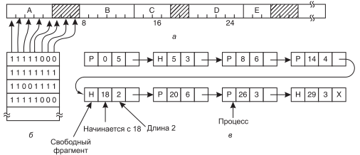
битовые матрицы и связанные списки
Часть памяти с пятью процессами и тремя свободными пространствами, единичные блоки памяти разделены вертикальными штрихами: а — заштрихованные области являются свободными; б — соответствующая битовая матрица; в — та же информация в виде списка.

Slide 25
Виртуальная память
Свопинг программы объемом 1 Гбайт займет секунды, и еще столько же времени будет потрачено на загрузку другой программы в 1 Гбайт.
Поэтому свопинг не самый привлекательный метод преодоления перегрузки памяти.

Slide 26
Виртуальная память
В 1960-е годы было принято решение разбивать программы на небольшие части, называемые оверлеями.
При запуске программы в память загружался только администратор оверлейной загрузки, который тут же загружал и запускал оверлей с порядковым номером 0.
Когда этот оверлей завершал свою работу, он мог сообщить администратору загрузки оверлеев о необходимости загрузки оверлея 1 либо выше оверлея 0, находящегося в памяти (если для него было достаточно пространства), либо поверх оверлея 0 (если памяти не хватало).
Оверлеи хранились на диске, и их свопинг с диска в память и обратно осуществлялся администратором загрузки оверлеев. Хотя сама работа по свопингу оверлеев с диска в память и обратно выполнялась ОС, разбиение программ на части выполнялось программистом в ручном режиме.
Разбиение больших программ на небольшие модульные части было очень трудоемкой, скучной и не застрахованной от ошибок работой.

Slide 27
Виртуальная память
Прошло не так много времени, и был придуман способ, позволяющий возложить эту работу на компьютер. Изобретенный метод (1961) стал известен как виртуальная память.
В основе виртуальной памяти лежит идея, что у каждой программы имеется собственное адресное пространство, которое разбивается на участки, называемые страницами.
Каждая страница представляет собой непрерывный диапазон адресов. Эти страницы отображаются на физическую память, но для запуска программы одновременное присутствие в памяти всех страниц необязательно.
Когда программа ссылается на часть своего адресного пространства, находящегося в физической памяти, аппаратное обеспечение осуществляет необходимое отображение на лету.
Когда программа ссылается на часть своего адресного пространства, которое не находится в физической памяти, операционная система предупреждается о том, что необходимо получить недостающую часть и повторно выполнить потерпевшую неудачу команду.
Notes:
В некотором смысле виртуальная память является обобщением идеи базового и огра-
ничительного регистров. У процессора 8088 было несколько отдельных базовых реги-
стров (но не было ограничительных регистров) для текста и данных программы. При
использовании виртуальной памяти вместо отдельного перемещения только сегмента
текста или только сегмента данных программы на физическую память в сравнительно
небольших блоках может быть отображено все адресное пространство.

Slide 28
Виртуальная память
Виртуальная память неплохо работает и в многозадачных системах, когда в памяти одновременно содержатся составные части многих программ.
Пока программа ждет считывания какой-либо собственной части, центральный процессор может быть отдан другому процессу.

Slide 29
Виртуальная память
Страничная организация памяти.
Сегментная организация памяти.
Сегментно-страничная организация памяти.

Slide 30
Страничная организация памяти
Сгенерированные программным способом адреса называются виртуальными адресами, именно они и формируют виртуальное адресное пространство.
На компьютерах, не использующих виртуальную память, виртуальные адреса выставляются непосредственно на шине памяти, что приводит к чтению или записи слова физической памяти с таким же адресом.
При использовании виртуальной памяти виртуальные адреса не выставляются напрямую на шине памяти. Вместо этого они поступают в диспетчер памяти (Memory Management Unit (MMU)), который отображает виртуальные адреса на адреса физической памяти.

Slide 31
Страничная организация памяти
Виртуальное адресное пространство состоит из блоков фиксированного размера, называемых страницами.
Соответствующие блоки в физической памяти называются страничными блоками.
Страницы и страничные блоки имеют, как правило, одинаковые размеры.
В реальных системах используются размеры страниц от 512 байт до 1 Гбайт.
Перенос информации между оперативной памятью и диском всегда осуществляется целыми страницами.

Slide 32
Страничная организация памяти
Многие процессоры поддерживают несколько размеров страниц, которые могут быть смешаны и подобраны по усмотрению операционной системы.
Например, архитектура x86-64 поддерживает страницы размером 4 Кбайт, 2 Мбайт и 1 Гбайт, поэтому для пользовательских приложений можно использовать страницы размером 4 Кбайт, а для ядра — одну страницу размером 1 Гбайт.

Slide 33
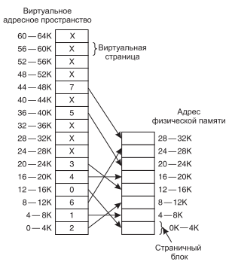
Страничная организация памяти
К примеру, когда программа пытается получить доступ к адресу 0, используя команду MOV REG,0 диспетчеру памяти посылается виртуальный адрес 0.
Диспетчер видит, что этот виртуальный адрес попадает в страницу 0 (от 0 до 4095), которая в соответствии со своим отображением представлена страничным блоком 2 (от 8192 до 12 287).
Соответственно, он трансформируется в адрес 8192, который и выставляется на шину. Память вообще не знает о существовании диспетчера и видит только запрос на чтение или запись по адресу 8192, который и выполняет.
Каждая страница содержит строго 4096 адресов, которые начинаются с чисел, кратных 4096, и заканчиваются числами на единицу меньше чисел, кратных 4096.
Notes:
Каждая страница начинается с адресов, кратных 4096, и завершается на 4095 адресов выше, поэтому 4K–8K на самом деле означает 4096–8191, а 8K–12K означает 8192–12 287

Slide 34
Страничная организация памяти
Сама по себе возможность отображения 16 виртуальных страниц на 8 страничных блоков за счет соответствующей настройки таблиц диспетчера памяти не решает проблемы превышения объема виртуальной памяти над объемом физической памяти.
Поскольку в нашем распоряжении только 8 физических страничных блоков, то на физическую память могут отображаться только 8 виртуальных страниц.

Slide 35
Таблицы страниц
При простой реализации отображение виртуальных адресов на физические может быть сведено к следующему:
виртуальный адрес делится на номер виртуальной страницы (старшие биты) и смещение (младшие биты).
К примеру, при 16-разрядной адресации и размере страниц 4 Кбайт старшие 4 бита могут определять одну из 16 виртуальных страниц, а младшие 12 бит — смещение в байтах (от 0 до 4095) внутри выбранной страницы. Но для страницы также можно выделить 3, или 5, или какое-нибудь другое количество битов. Различные варианты выделения подразумевают различные размеры страниц.

Slide 36
Таблицы страниц
Номер виртуальной страницы используется в качестве индекса внутри таблицы страниц, который нужен для поиска записи для этой виртуальной страницы. Из записи в таблице страниц берется номер страничного блока (если таковой имеется).
Номер страничного блока присоединяется к старшим битам смещения, заменяя собой номер виртуальной страницы, чтобы сформировать физический адрес, который может быть послан к памяти.
Таким образом, предназначение таблицы страниц заключается в отображении виртуальных страниц на страничные блоки.
С математической точки зрения таблица страниц — это функция, в которой в качестве аргумента выступает номер виртуальной страницы, а результатом является номер физического блока.

Slide 37
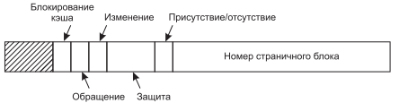
Таблицы страниц
Точный формат записи сильно зависит от конструкции машины, но вид присутствующей в ней информации примерно одинаков для всех машин.
Наиболее важным является поле номера страничного блока. В конечном счете цель страничного отображения и состоит в выдаче этого значения.
Следующим по значимости является бит присутствия-отсутствия. Если он установлен в 1, запись имеет смысл и может быть использована. А если он установлен в 0, то виртуальная страница, которой принадлежит эта запись, в данный момент в памяти отсутствует. Обращение к записи таблицы страниц, у которой этот бит установлен в 0, вызывает ошибку отсутствия страницы.
Биты защиты сообщают о том, какого рода доступ разрешен. В простейшей форме это поле состоит из 1 бита со значением 0 для чтения-записи и значением 1 только для чтения.
Биты модификации и ссылки отслеживают режим использования страницы.
И наконец, оставшийся бит позволяет блокировать кэширование страницы.

Slide 38
Страничная организация памяти
В любой системе со страничной организацией памяти необходимо рассмотреть два основных вопроса:
1. Отображение виртуального адреса на физический должно быть быстрым.
2. Если пространство виртуальных адресов слишком обширное, таблица страниц будет иметь весьма солидный размер.

Slide 39
Страничная организация памяти
Потребность в обширном и быстром отображении страниц является весьма существенным ограничением на пути создания компьютеров.
Простейшая конструкция (по крайней мере, концептуально) состоит в использовании одной таблицы страниц, состоящей из массива быстродействующих аппаратных регистров, имеющей по одной записи для каждой виртуальной страницы, проиндексированной по номеру виртуальной страницы. При запуске процесса операционная система загружает регистры таблицей страниц этого процесса, которая берется из копии, хранящейся в оперативной памяти. Во время выполнения процесса таблице страниц не нужны никакие дополнительные ссылки на память.
Преимуществами этого метода являются простота и отсутствие каких-либо обращений к памяти во время отображения. Его недостаток — в чрезмерных затратах при большом размере таблицы страниц, что зачастую просто непрактично. Еще один недостаток заключается в необходимости загрузки всей таблицы страниц при каждом переключении контекста, что полностью убьет производительность.

Slide 40
Страничная организация памяти
Другой крайностью является конструкция, при которой вся таблица страниц может целиком находиться в оперативной памяти. При этом аппаратуре нужно иметь лишь один регистр, указывающий на начало таблицы страниц. Такая конструкция позволяет отображению виртуальной памяти на физическую меняться при переключении контекста путем перезагрузки всего лишь одного регистра.
Здесь, разумеется, есть и недостаток, поскольку для считывания записей таблицы страниц во время выполнения каждой команды требуется одно или несколько обращений к памяти, что существенно замедляет работу.

Slide 41
Страничная организация памяти
Теперь рассмотрим широко используемую систему, призванную ускорить страничную организацию памяти и обрабатывать большие виртуальные адресные пространства, отталкиваясь от прежней схемы:
буфер быстрого преобразования адреса

Slide 42
Буфер быстрого преобразования адреса
Большинство программ склонны большинство своих обращений направлять к небольшому количеству страниц, а не наоборот.
Поэтому интенсивному чтению подвергается лишь небольшая часть записей таблицы страниц, а остальная часть практически не используется.
Найденное решение состояло в оснащении компьютеров небольшим устройством для отображения виртуальных адресов на физические без просмотра таблицы страниц - буфером быстрого преобразования адреса (Translation Lookaside Buffer (TLB)) или ассоциативной памятью.
Зачастую это устройство находится внутри диспетчера памяти и состоит из небольшого количества записей.

Slide 43
Буфер быстрого преобразования адреса
Каждая запись содержит информацию об одной странице, включающую номер виртуальной страницы, бит, устанавливающийся при модификации страницы, код защиты (разрешение на чтение, запись и выполнение) и физический страничный блок, в котором расположена страница.
Эти поля имеют точное соответствие полям в таблице страниц, за исключением номера виртуальной страницы, который в таблице страниц не нужен. Еще один бит показывает задействованность страницы (то есть используется она или нет).

Slide 44
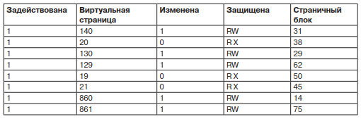
Буфер быстрого преобразования адреса
Когда диспетчеру памяти предоставляется для преобразования виртуальный адрес, аппаратура сначала проверяет, не содержится ли номер его виртуальной страницы в TLB, одновременно (то есть параллельно) сравнивая его значение со всеми записями.
Для этого потребуется специальное оборудование, имеющееся у всех диспетчеров памяти с TLB-буферами. Если будет найдено соответствие и биты защиты не будут препятствовать доступу, номер страничного блока будет взят непосредственно из TLB, без обращения к таблице страниц.

Slide 45
Программное управление буфером TLB
Современные машины осуществляют практически все управление страницами программным образом.
На этих машинах записи TLB загружаются ОС явным образом.
Когда нужная запись в TLB отсутствует, диспетчер памяти, вместо того чтобы обращаться к таблицам страниц для поиска и извлечения сведений о нужной странице, просто генерирует TLB-ошибку и подбрасывает проблему ОС.
Система должна отыскать страницу, удалить запись из TLB, внести новую запись и перезапустить команду, вызвавшую ошибку.
И разумеется, все это должно быть сделано с использованием минимума команд.

Slide 46
сегментация
До сих пор рассматриваемая виртуальная память была одномерной, поскольку в ней адреса следовали друг за другом от 0 до некоторого максимального значения.
Но для решения многих проблем наличие двух и более отдельных виртуальных адресных пространств может быть более рациональным вариантом, чем наличие только одного адресного пространства.

Slide 47
сегментация
Например, у компилятора имеется множество таблиц, выстраиваемых в процессе компиляции, к которым могут относиться:
исходный текст, сохраненный для печати листинга (в пакетных системах);
таблица имен, содержащая имена и атрибуты переменных;
таблица, содержащая все используемые константы, как целочисленные, так и с плавающей точкой;
дерево разбора, в котором содержится синтаксический анализ программы;
стек, используемый для вызовов процедур внутри компилятора.

Slide 48
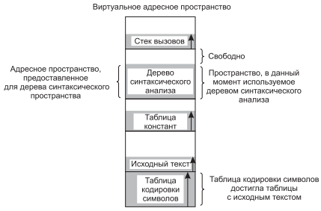
сегментация
В процессе компиляции каждая из первых четырех таблиц постоянно растет. А последняя увеличивается и уменьшается в размерах совершенно непредсказуемым образом.
В одномерной памяти этим пяти таблицам должны быть выделены последовательные участки виртуального адресного пространства.

Slide 49
сегментация
Простым и универсальным решением является предоставление машины с большим количеством совершенно независимых адресных пространств, называемых сегментами.
Каждый сегмент состоит из линейной последовательности адресов от 0 до некоторого максимума.
Длина каждого сегмента может иметь любое значение от 0 до максимально разрешенного.
Различные сегменты могут быть разной длины, как это обычно и случается. Кроме того, длина сегмента может изменяться в процессе выполнения программы.

Slide 50
сегментация
Разумеется, сегмент может заполниться до отказа, но обычно сегменты имеют очень большие размеры, поэтому такое случается крайне редко.
Для указания адреса в такой сегментированной, или двумерной, памяти, программа должна предоставить адрес, состоящий из двух частей:
номера сегмента
адреса внутри этого сегмента.

Slide 51
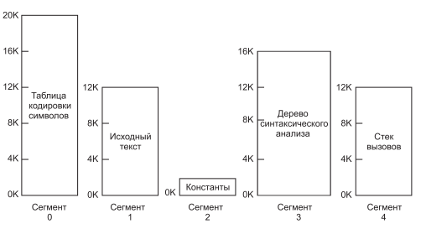
сегментация
Сегментированная память, используемая для рассмотренных ранее таблиц компилятора

Slide 52
сегментация
Стоит подчеркнуть, что сегмент — это логический объект. Программист знает это и использует его именно в этом качестве.
Сегмент может содержать процедуру, или массив, или стек, или набор скалярных переменных, но обычно он не содержит смесь из разнотипных данных.

Slide 53
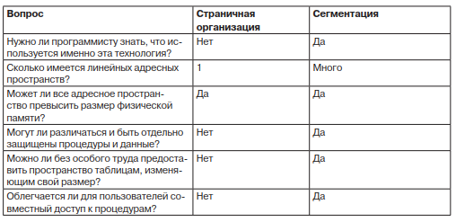

Сравнение страничной организации памяти и сегментации
Notes:
Сегментированная память помимо упрощения обращения с разрастающимися или
сужающимися структурами данных имеет и другие преимущества. Если каждая про-
цедура занимает отдельный сегмент, имея 0 в качестве начального адреса, то компо-
новка отдельно скомпилированных процедур существенно упрощается.
Сегментация также облегчает совместное использование процедур или данных не-
сколькими процессами. Типичным примером может послужить совместно используе-
мая библиотека. Современные рабочие станции, работающие с передовыми оконными
системами, зачастую используют весьма объемные графические библиотеки, откомпи-
лированные чуть ли не в каждой программе. В сегментированной системе графические
библиотеки могут быть помещены в сегмент и совместно использоваться несколькими
процессами, исключая потребность в своем присутствии в адресном пространстве каж-
дого процесса. Хотя совместно используемые библиотеки можно иметь и в системах,
построенных только на страничной организации памяти, но в них это достигается зна-
чительно сложнее. В сущности, в этих системах подобное использование реализуется
путем моделирования сегментации.
Поскольку каждый сегмент формирует известный программисту логический объект,
например процедуру, или массив, или стек, у разных сегментов могут быть разные виды
защиты. Сегмент процедуры может быть определен только как исполняемый, с запре-
щением попыток что-либо в нем прочитать или сохранить. Массив чисел с плавающей
точкой может быть определен для чтения и записи, но не для выполнения, и попытки
передать ему управление будут отловлены. Подобная защита весьма полезна при вы-
явлении ошибок программирования.

Slide 54
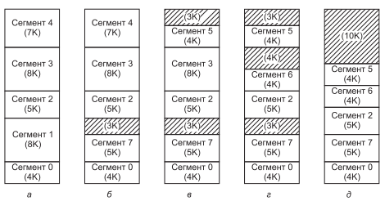
сегментация
Пример физической памяти, изначально имеющей пять сегментов. Что получится, если сегмент 1 удаляется, а на его место помещается меньший по размеру сегмент 7? Получится конфигурация памяти, показанная на рис. б. Между сегментами 7 и 2 будет неиспользуемая область, то есть дыра. Затем сегмент 4 заменяется сегментом 5 (рис. в), а сегмент 3 — сегментом 6 (рис. г).

Slide 55
сегментация
После того как система какое-то время поработает, память разделится на несколько участков, часть из которых будут содержать сегменты, а часть — дыры.
Это явление, названное явлением шахматной доски, или внешней фрагментацией, приводит к пустой трате памяти на дыры. С ним можно справиться за счет уплотнения.

Slide 56
Сегментно-страничная организация памяти
При большом размере сегментов может стать неудобно или даже невозможно хранить их целиком в оперативной памяти.
Это наталкивает на идею применения к ним страничной организации, чтобы иметь дело только с теми страницами сегмента, которые нужны в данный момент.
Поддержка страничных сегментов реализована в системе Intel x86.
Хотя некоторые остатки старых механизмов сегментации в исходном режиме работы систем x86-64 все еще доступны, главным образом для обеспечения совместимости, они больше не играют ту же роль и не предлагают реальную сегментацию. Но системы x86-32 до сих пор поставляются оборудованными по полной схеме.

Slide 57
Сегментно-страничная организация памяти
Основа виртуальной памяти системы x86 состоит их двух таблиц: локальной таблицы дескрипторов (Local Descriptor Table (LDT)) и глобальной таблицы дескрипторов (Global Descriptor Table (GDT)).
У каждой программы есть собственная таблица LDT, но глобальная таблица дескрипторов, которую совместно используют все программы в компьютере, всего одна.
В таблице LDT описываются сегменты, локальные для каждой программы, включая код этих программ, их данные, стек и т. д., а в таблице GDT описываются системные сегменты, включая саму операционную систему.

Slide 58
Сегментно-страничная организация памяти
Чтобы получить доступ к сегменту, программа, работающая в системе x86, сначала загружает селектор для этого сегмента в один из шести сегментных регистров машины.
Во время выполнения программы регистр CS содержит селектор для сегмента кода, а регистр DS хранит селектор для сегмента данных. Каждый селектор представляет собой 16-разрядное целое число.

Slide 59
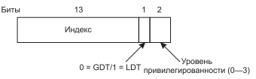
Сегментно-страничная организация памяти
Один из битов селектора несет информацию о том, является ли данный сегмент локальным или глобальным (то есть к какой таблице дескрипторов он относится, локальной или глобальной).
Следующие 13 битов определяют номер записи в таблице дескрипторов, поэтому в каждой из этих таблиц не может содержаться более чем 8 К сегментных дескрипторов.
Остальные 2 бита имеют отношение к защите.

Slide 60
Сегментно-страничная организация памяти
Во время загрузки селектора в сегментный регистр из локальной или глобальной таблицы дескрипторов извлекается соответствующий дескриптор, который, чтобы ускорить к нему обращение, сохраняется в микропрограммных регистрах.
Чтобы облегчить определение местоположения дескриптора, был искусно подобран формат селектора. Сначала на основе бита 2 селектора выбирается локальная или глобальная таблица дескрипторов. Затем селектор копируется во внутренний рабочий регистр, и значения трех младших битов устанавливаются в 0.
Наконец, к этой копии прибавляется адрес одной из таблиц, LDT или GDT, чтобы получить прямой указатель на дескриптор. Например, селектор 72 ссылается на запись 9 в глобальной таблице дескрипторов, которая расположена по адресу в таблице GDT + 72.

Slide 61
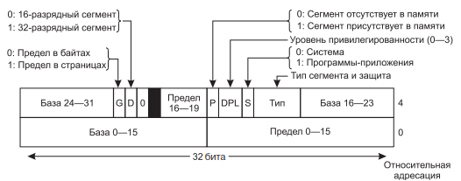
Сегментно-страничная организация памяти
Дескриптор сегмента кода в системе Pentium. Сегменты данных имеют незначительные отличия

Slide 62
Сегментно-страничная организация памяти
Теперь проследим шаги, с помощью которых пара (селектор, смещение) преобразуется в физический адрес. Как только микропрограмма узнает, какой сегментный регистр используется, она может найти в своих внутренних регистрах полный дескриптор, соответствующий этому селектору. Если сегмент не существует (селектор равен 0) или в данный момент выгружен, возникает системное прерывание.
Затем аппаратура использует поле предела Limit, чтобы проверить, не выходит ли смещение за предел сегмента, и в этом случае также возникает системное прерывание.
Предположим, что сегмент находится в памяти и смещение попало в нужный интервал, тогда система x86 прибавляет 32-разрядное поле Base (база) в дескрипторе к смещению, формируя то, что называется линейным адресом

Slide 63
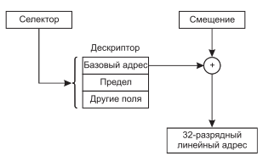
Сегментно-страничная организация памяти
Преобразование пары «селектор — смещение» в линейный адрес

Slide 64
Сегментно-страничная организация памяти
Если страничная организация отключена (установкой бита в глобальном управляющем регистре), линейный адрес интерпретируется как физический адрес и посылается в память для чтения или записи.
Таким образом, при отключенной страничной схеме памяти мы получаем чистую схему сегментации с базовым адресом каждого сегмента, выдаваемым его дескриптором.

Slide 65
Сегментно-страничная организация памяти
У каждой работающей программы есть страничный каталог, состоящий из 1024 32-разрядных записей. Он расположен по адресу, который указан в глобальном регистре. Каждая запись в каталоге указывает на таблицу страниц, также содержащую 1024 32-разрядных записи. Записи в таблицах страниц, в свою очередь, указывают на страничные блоки.

Slide 66
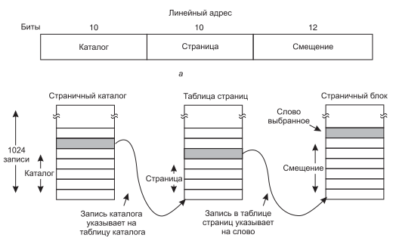
Сегментно-страничная организация памяти
Notes:
Здесь показан линейный адрес, разделенный на три поля: Каталог, Страница и Смещение. Поле Каталог используется как индекс в страничном каталоге, определяющий расположение указателя на правильную таблицу страниц. Поле Страница используется в качестве индекса в таблице страниц, чтобы найти физический адрес страничного блока. И наконец, чтобы получить физический адрес требуемого байта или слова, к адресу страничного блока прибавляется поле Смещение.
Каждая запись в таблице страниц имеет размер 32 бита, 20 из которых содержат номер
страничного блока. Остальные биты включают в себя биты доступа и бит изменения
страницы, устанавливаемые аппаратурой для операционной системы, биты защиты
и другие полезные биты.
Каждая таблица страниц включает в себя записи для 1024 страничных блоков размером
по 4 Кбайт, таким образом, одна таблица страниц справляется с 4 Мбайт памяти. Сег-
мент, длина которого меньше 4 Мбайт, будет иметь страничный каталог с единственной
записью — указателем на его единственную таблицу страниц. Следовательно, в случае
короткого сегмента на поддержку таблиц страниц расходуется только две страницы
вместо 1 млн, которые были бы нужны в одноуровневой таблице страниц.

Slide 67
Сегментно-страничная организация памяти
Чтобы избежать повторных обращений к памяти, система x86 имеет небольшой буфер быстрого преобразования адреса (TLB), который напрямую отображает наиболее часто использующиеся комбинации Каталог — Страница на физический адрес страничного блока.
Если отсутствие нужной информации в буфере TLB встречается довольно редко, система достигает неплохой производительности.

Slide 68
выводы
Современные компьютеры зачастую поддерживают одну из форм виртуальной памяти. В простейшем виде адресное пространство каждого процесса делится на одинаковые по размеру блоки, называемые страницами, которые могут размещаться в любом доступ-ном страничном блоке в памяти. Существует множество алгоритмов замещения страниц, наиболее подходящими из которых являются алгоритмы «старения» и WSClock.
Одного выбора алгоритма еще недостаточно, чтобы добиться от систем со страничной организацией памяти приемлемой работы, необходимо обратить внимание на такие вопросы, как определение рабочего набора, политика выделения памяти и размер страниц.
Сегментация помогает в управлении структурами данных, изменяющими свой размер во время выполнения программы, и упрощает процессы компоновки и совместного доступа. Она также облегчает предоставление различных видов защиты разным сегментам. Иногда сегментация и разбивка на страницы комбинируются, предоставляя двумерную виртуальную память. Сегментация и страничная организация памяти поддерживаются такими ОС, как MULTICS и 32-разрядная Intel x86. Вполне очевидно, что разработчики операционных систем теперь вряд ли сильно озабочены сегментацией (поскольку сделали ставку на другую модель памяти). Следовательно, похоже, что она очень быстро выйдет из моды. Сейчас поддержка реальной сегментации отсутствует даже на 64-разрядных версиях x86.

